Slide 1






Slide 2
Aplastik anemi (AA)
Aplastik anemi (AA) anormal infiltrasyon ve retikülin lif artısı olmaksızın hiposellüler kemik iliği ve pansitopeni ile seyreden idiyopatik/idosenkratik veya kalıtsal bir kemik iliği yetmezliği hastalığıdır.
Notes:
MSCs are immune privileged cells. The fact that MSCs from children can persist in mothers for decades suggests that these cells can escape immune surveillance for a long period of time [43].
The immune phenotype of MSCs is generally described as major histocompatibility (MHC) I positive and MHC II negative.
THEY ALSO LACK THE COSTİMULATORY MOLECULES CD40, CD80, and CD86. Although expressing low levels of MHC I antigens can activate T cells, the absence of costimulatory molecules cannot initiate secondary signals, thus leaving the T cells anergic [44].
BESİDES, THE EXPRESSİON OF LOW LEVELS OF MHC I İS İMPORTANT İN PROTECTİNG MSCS FROM NATURAL KİLLER CELL-MEDİATED CYTOTOXİCİTY.
The use of MSCs in clinical applications requires understanding of their biological characteristics that contribute to the therapeutic effects.
Currently, the following four properties are considered the most important (Figure 3):
(1) the ability to home to sites of inflammation following tissue injury when injected intravenously
2) the ability to differentiate into various cell types
(3) the ability to secrete multiple bioactive molecules capable of stimulating recovery of injured cells and inhibiting inflammation
(4) the lack of immunogenicity and the ability to perform immunomodulatory functions. Although we divide the effects of MSCs into these four aspects for better description in this review, in fact, these four aspects are combined and overlapped. Their exact roles in the therapeutic effects of MSCs remain to be further elucidated.

Slide 3
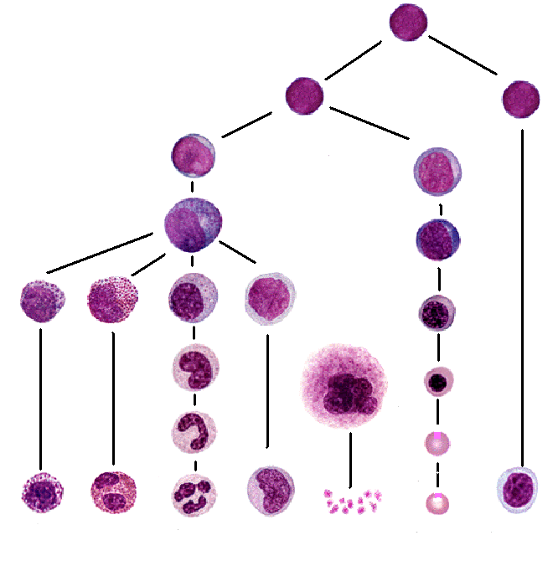
HEMATOPOESİS
PLURİPOTENT KÖK HÜCRE
Myeloid kök hücre
Lenfoid kök hücre
Myeloblast
Eritroblast
Bazofil Eozinofil Nötrofil Monosit Trombosit Eritrosit Lenfosit

Slide 4
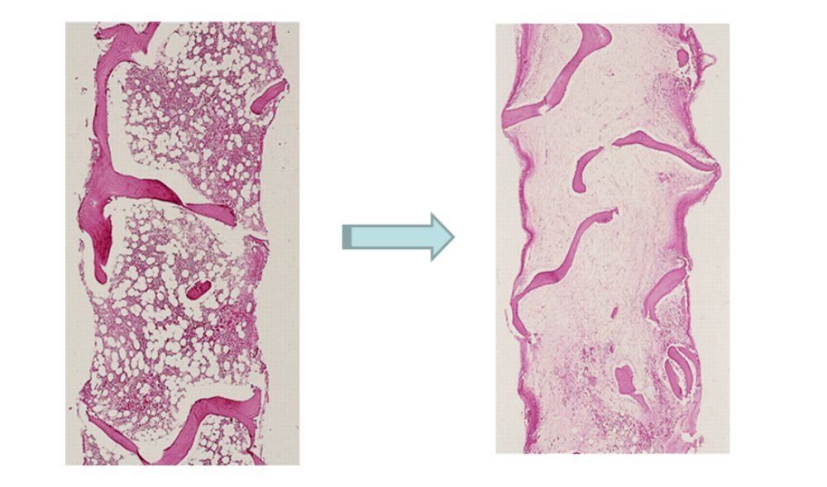
APLASTİK ANEMİ

Slide 5
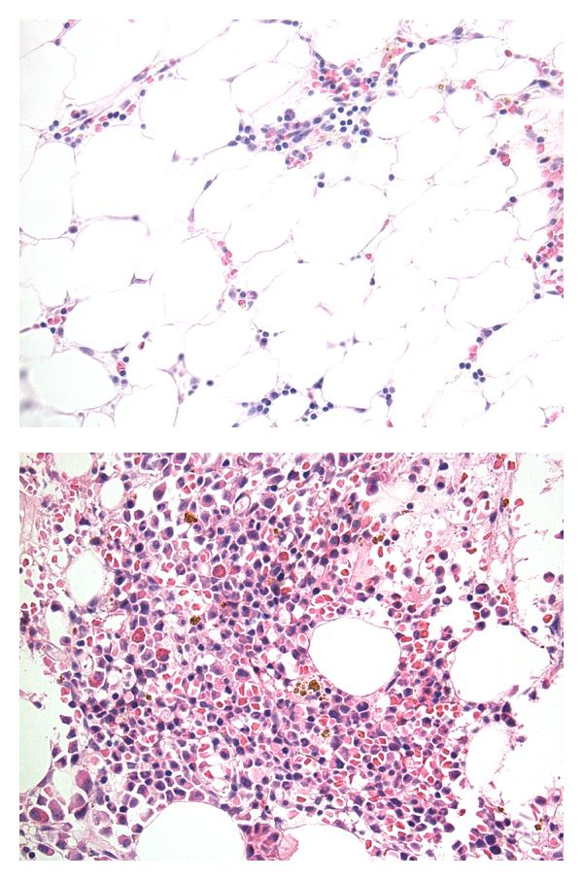

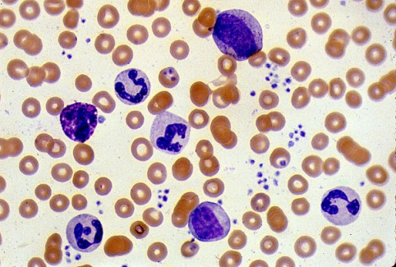
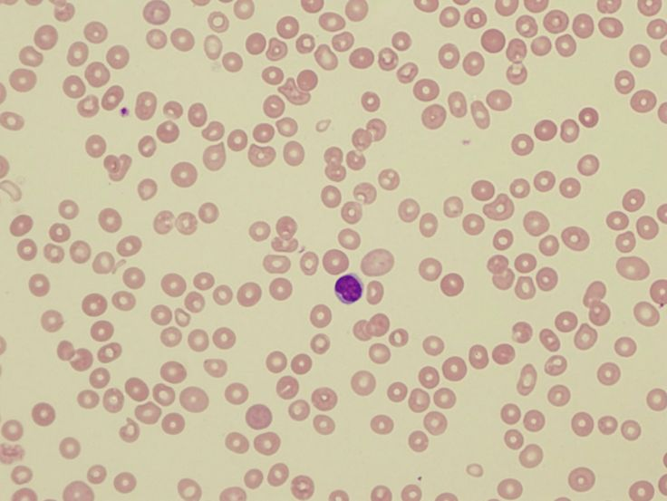
APLASTİK ANEMİ (AA)
Kemik iliği –
Hematopoetik kök hücre sayısı azalır,
Her 3 seride de belirgin azalma,
Yağ dokusunda artış
Periferik kan – Pansitopeni ile karakterizedir.
Notes:
AA, ciddi hayatı tehdit eden bir sendromdur. Kemik iliği – Her 3 seride de belirgin azalma, Yağ dokusunda artış Ve Periferik kanda – Pansitopeni ile karakterizedir.

Slide 6
APLASTİK ANEMİ (AA)
ANEMİ
LÖKOPENİ
TROMBOSİTOPENİ
PANSİTOPENİ: Kanda bulunan lökosit, eritrosit ve trombositlerin beraber azalmasına pansitopeni denir.

Slide 7
APLASTİK ANEMİ (AA)
Epidemiyoloji
Her iki cins ve her yaşta görülür.
İnsidans: 5-10:10⁶ /yıl
Yaş: 15-30 yaş
> 60 years
Cins: E=K
Uzak Doğu’da 2-3 kat fazla görülür.

Slide 8

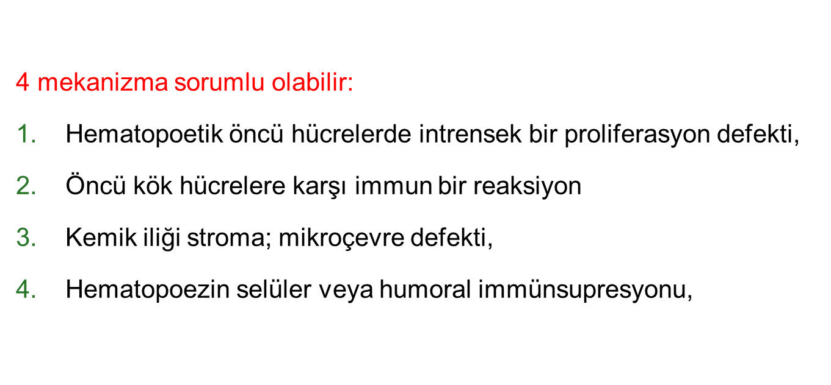







Primer defekt hematopoetik prekürsör kök hücrenin azalması/yok olmasıdır.
AA ETYOLOJİ VE PATOGENEZ
RADYASYON ♠
SİTOTOKSİK AJANLAR♦
?
KÖK HÜCRE
İlaç
otoimmün hastalık
virüs
OTOİMMÜNİTE♥
KONSTİTÜSYONEL♣
Fanconi AA
Dyskeratosis Congenita
Schwachman-Diamond
Konjenital amegakaryositik trombositopeni

Slide 9
AA-ETYOLOJİ
AA kalıtılan birtakım genetik defektlerden köken alan konjenital form
olabileceği gibi daha sık olarak sonradan kazanılmaktadır. (edinsel form)
I. Herediter
Fanconi anemisi
Konjenital diskeratozis
Shwachman-Diamond sendromu
Konjenital amegakaryositik trombositopeni

Slide 10
AA-Etyoloji-Kazanılmış
    II. Kazanılmış
  İdyopatik
  İlaçlar (idiosenkrotik reaksiyonlar) kloromfanikol, kinakrin gibi bazı ilaçlar ve Kemoterapötikler
  İyonize radyosyon maruziyeti
  İnfeksiyonlar
  Kimyasal ajanlar – benzen, ve bazı insektisitler
Notes:
Çoğu vaka idyopatiktir.idyopatik vakalarda anamnezde hastalığa yol açtığı bilinen ajanlara veya etkenlere maruz kalma anamnezi yoktur.
İyonize radyosyon maruziyeti: hematopoetik hücreler iyonize radyosna karşı özellikle duyarlıdır.
– 3-5 Gy ile tüm vücudun ışınlanması Kİ’ni harap eder. Subletal dozlarda Kİ sonuçta iyileşir.
Kimyasal ajanlar – benzen, kemoterapotik ajanlar ve bazı insektisitler
Idiosencratik reaksiyonlar kloromfanikol, kinakrrin gibi bazı ilaçlar ile mgb.

Slide 11
AA-Etyoloji-Kazanılmış
İlaçlar ve kemoterapotik ajanlar:
Kesin myelosupresyon yapanlar:
  Alkile edici ajanlar: Siklofosfamid, melfelan, klorambusil, busulfan
  Antimetabolitler: Azatioprine, 6mp, hidroksiüre, MTX
  Diğerleri: Daunorubisin, doksorubisin, karmustine, lomustin,amsacrine

Slide 12

İlaçlar ve kemoterapotik ajanlar: (devam)
Myelosupresyon yapma olasılıkları muhtemel olanlar:
Kloramfenikol***, altın, arsenik, sulfonamidler, mefenitoin, trimetadion,
fenilbutazon, kinakrin, indometasin, diklofenak,
Nadiren aplastik anemi gelişimi ile birlikte olan ajanlar
Antibiyotikler (streptomisin), Antihistaminikler (simetidin), sedatif ve trankilizanlar (klorpromazin), antiaritmikler, metildopa, kinidin, v.b.

Slide 13
AA-Etyoloji-Kazanılmış
İnfeksiyonlar:
Viral ve bakteriyel infeksiyonlar
(EBV, CMV, HIV, hepatit, parvo virus, miliyer tbc)
Diğer
Gebelik
Paraksismal nokturnal hemoglobunüri
Malignite: Hairy-cell lösemi; ALL, AML (nadir);MDS
İmmün aracılıklı aplazi: Eeozinofilik fasiit, SLE, GVHD

Slide 14
Hepatit İlişkili Aplastik Anemi
Tipik olarak adolesan/genç erkeklerde sık.
Şiddetli aplazi genelde akut hepatitten 2-3 ay sonra gözlenir.
  Batı ülkelerinde tüm AA’lerin %2-5’i,
  Uzak doğuda tüm AA’lerin %4-10’u,
  Fulminan hepatitten sonra daha sıktır.
  İmmünsupresif tedaviye cevap vermez.

Slide 15
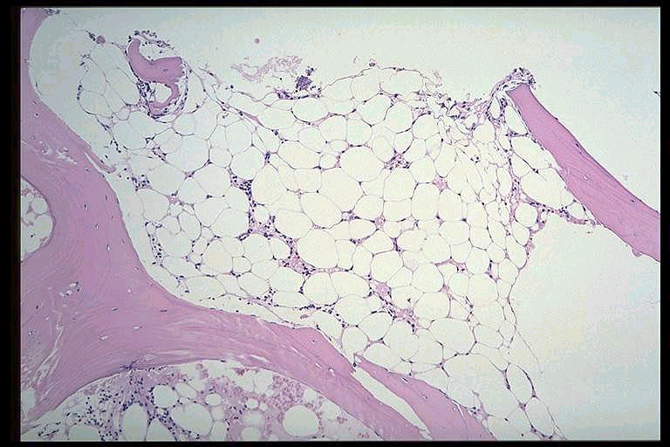
AA TANI KRİTERLERİ
1. Pansitopeni
Hb< 10 g/dL
Nötrofil< 1500/mL
Trombosit: <50 000/mL
2. Kİ’nde < % 20-30 sellülarite
3. Diğer Hastalık İşaretleri Yok
Retikülin fibrozis ∅
Displazi ∅
İnfiltrasyon ∅

Slide 16
AA-Klinik
Hastalık aniden ortaya çıkabilir ya da hastalık sinsi gelişebilir.
** Semptomlar pansitopeniye bağlıdır.
Anemi -> halsizlik, yorgunluk, nefes darlığı, efor dispnesi, çarpıntı,
Lökopeni -> ates, tekrarlayan infeksiyonlar sık izlenen yakınmalardır.
Enfeksiyon etkeni çoğu kez bakteriyeldir.
Uzamış nötropenide mantar infeksiyonları da akla gelmelidir.
Trombositopeni -> Cilt ve mukoza kanmaları; diş eti kanamaları,
peteşi, purpura, hematürü, menoraji, hematüri
Notes:
Semptomlar pansitopeniye ve sitopeninin ciddiyetine bağlıdır.
Klinik bulgular düşük kan değerlerinden kaynaklanır.
Trombositopeniye bağlı cilt ve mukoza kanamaları en sık karşılaşılan semptomlar

Slide 17
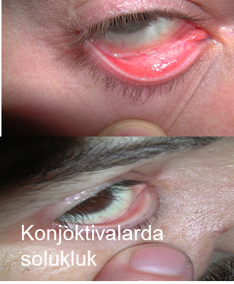
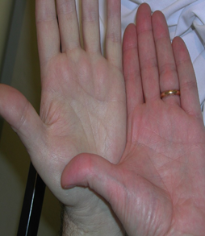
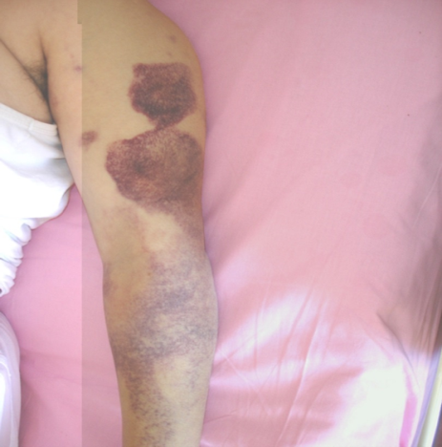
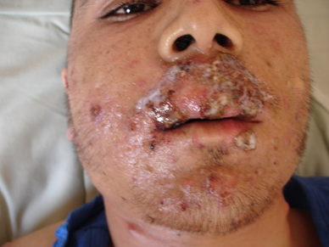
AA- Fizik Muayene Bulguları
Solukluk
Taşikardi
Dispne
Peteşi, purpura, ekimoz
Sık enfeksiyon
Organ büyüklüğü ve LAP yoktur.***
Notes:
Sitopeninin ciddiyetine bağlı klinik bulgular oluşur.

Slide 18
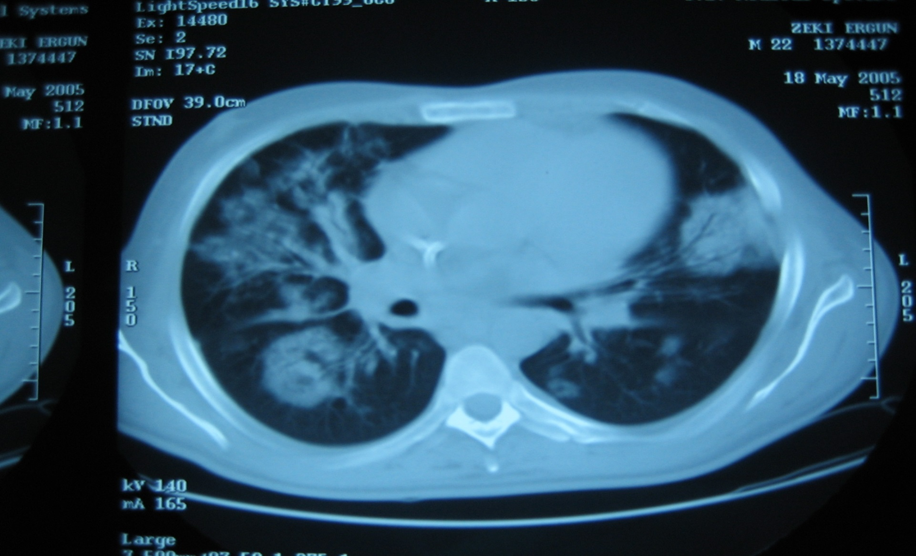
AKCİĞER ENFEKSİYONU
(E.Coli pnömonisi)

Slide 19
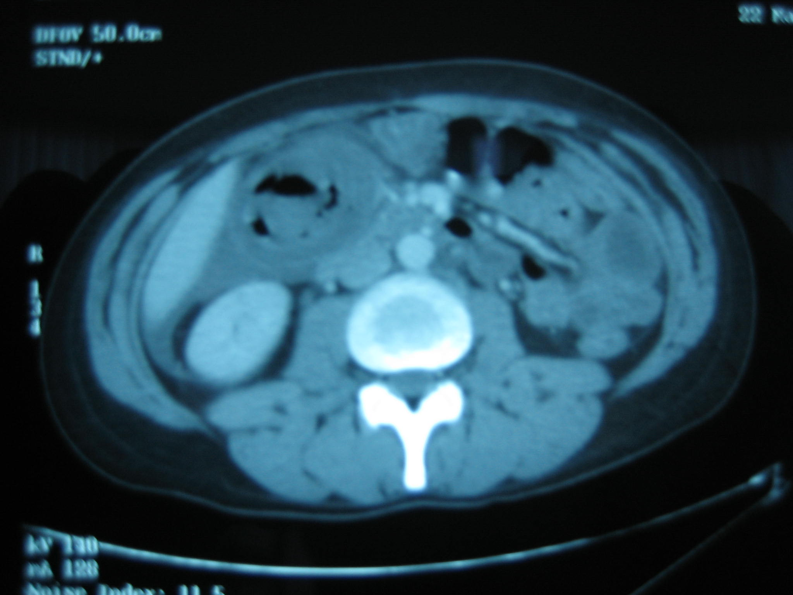
NÖTROPENİK ENTEROKOLİT
Notes:
Görüntüleme yöntemleri ile de eşlik eden komplikasyonkar görüntülenebilir.

Slide 20
AA-KLİNİK SINIFLANDIRMA
Klinikte AA
Ağır aplastik anemi
Ağır olmayan aplastik
anemi olmak üzere iki grupta değerlendirilir.
Notes:
Nötrofil sayısının mortalite ve morbidite ile ilişkili olması nedeni ile EBMT Severe Aplastic Anaemia Working Party (SAA WP) çok ağır aplastik anemi sınıflandırmasını getirmiştir.

Slide 21
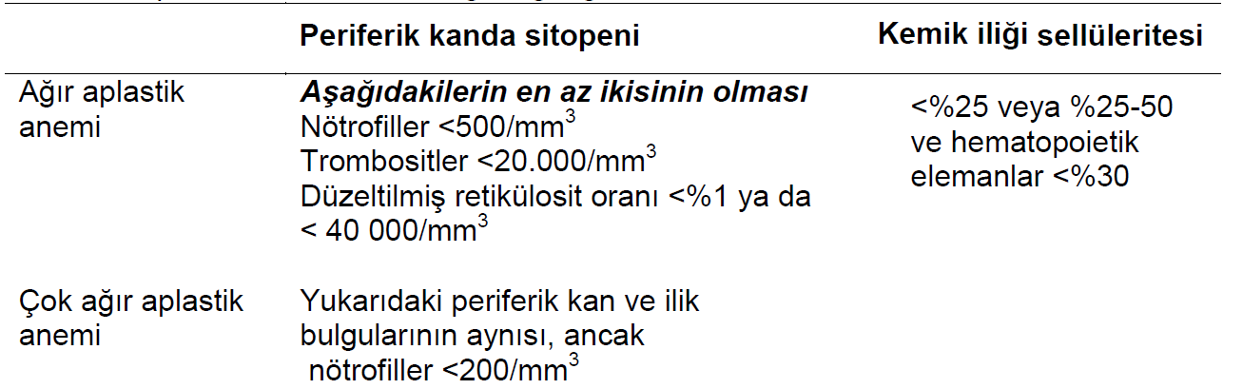
AĞIR AA TANI KRİTERLERİ

Slide 22
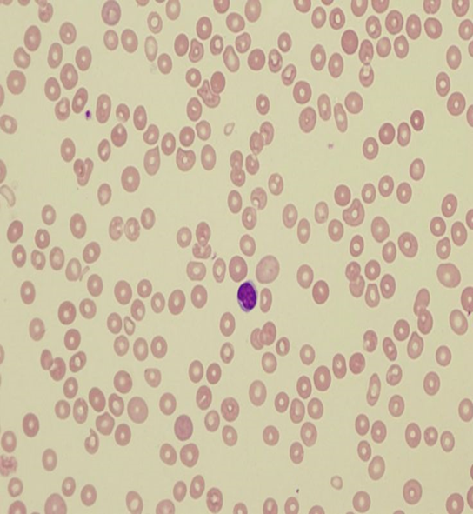
AA-Laboratuvar
Ciddi pansitopeni;
(Lenfositlerin ömrü daha uzun olduğu için relatif lenfositoz olabilir )
Trombositler: Azalmış
Lökositler: Azalmış
Eritrositler: Azalmış
( Retikülosit sayısı azalmıştır.)
( Normokromik normositer, Hafif makrositozda olabilir, genellikle MCV 110fl’yi geçmez),
(Hafif ->ciddi anizositoz , Hafif -> ciddi poikilositoz olabilir)
Notes:
Semptomlar pansitopeniye ve sitopeninin ciddiyetine bağlıdır.

Slide 23
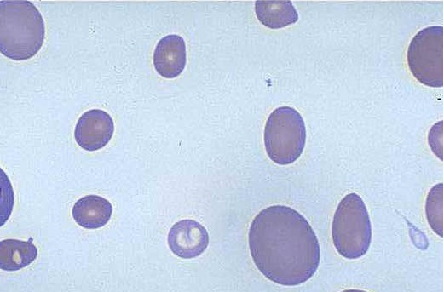
ANİZOSİTOZ

Slide 24
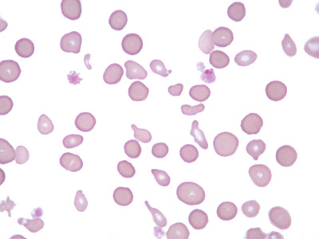
POİKİLOSİTOZ

Slide 25
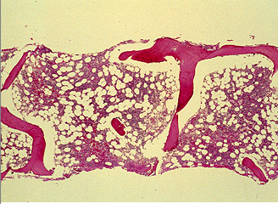
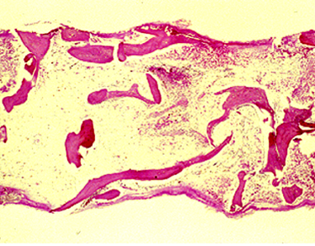
AA- KEMİK İLİĞİ BULGULARI
  K.İ. Hiposelüler olup tüm elementler azalmıştır. İliğin çoğunluğunu yağ ve stroma hücreleri oluşturur.
  Lenfosit ve plazma hücresi ömrü uzun olduğundan lenfosit ve plazma hücre oranı artmıştır.
  Mevcut hematopoetik hücreler normaldir.***
  Malignite veya fibrozis yoktur.
  Megaloblastik hematopoez belirtilerine rastlanmaz.
Normoplastik kemik iliği
Ağır olmayan aplastik anemi
Ağır aplastik anemi

Slide 26
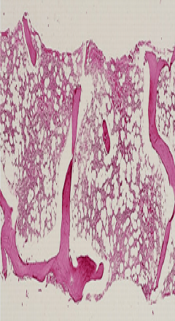
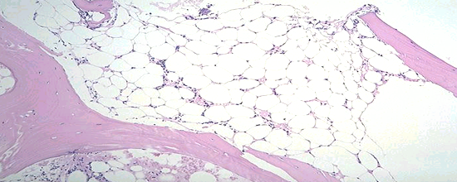
Kemik iliği biyopsisi

Slide 27
TEDAVİ
Şüpheli nedenin uzaklaştırılması;
(ilaç, kimyasal madde)
Destek tedavisi
  Transfüzyonun gerektiği miktarda yapılması (filtrasyon)
Kesin tedavi
  Immünsupresif tedavi
  Allojenik kök hücre transplantasyonu.

Slide 28
TEDAVİ
En iyi tedavi şekli allojenik kök hücre naklidir.
40 yaş altındaki hastalarda HLA uygun kardeş araştırması yapılmalıdır.
HLA tam uygun kardeş varlığında %80 olguda tam iyileşme sağlanabilmektedir
40 yaşın üzerindeki hastalarda transplant hazırlık rejimine toleransın azalması ve graft versus host hastalığı nedeniyle önerilmemektedir.

Slide 29
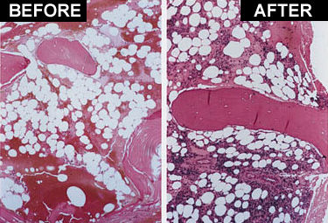
TEDAVİ
KİT adayı olmayanlar için İmmünsupresif tedavi:
Antitimosit globulin (ATG), antilenfosit globulin ( ALG), siklosporin, hematopoetik büyüme faktörleri tek başlarına veya kombine kullanılabilir.
Özellikle 40 yaş üzeri ve/veya HLA tam uygun kardeş yokluğunda uygulanacak yaklaşımdır. Cevap oranı:%75, Yanıt elde edilme süresi 2-3ayı bulabilir.

Slide 30
DESTEK TEDAVİSİ
Hastalar infeksiyondan korunmalıdır.
İnfeksiyon şüphesinde geniş spektrumlu AB tedavisi kullanılmalıdır. Uzun süreli ateşte mantar infeksiyonu da düşünülmelidir.
Kanama riski nedeniyle kas içi enjeksiyonlardan kaçınılmalıdır.
Aşırı menstrasyon kanaması varsa hormon tedavisi ile kanama durdurulmalıdır.
PLT sayısı 10.000’in altına düşmedikçe PLT transfüzyonu gerekmez.
Kan ürünleri lökosit filtrasyonu yapılarak verilmelidir.
Hb 7 g/dl’nin altına düştüğünde ve semptomatik ise eritrosit transfüzyonu yapılabilir.
Ortalama 20 Ü transfüzyondan sonra sekonder hemakromatozisi önlemek için demir şelatör tedavi (desferroksamin, defarosiroks, deferipron) uygulanmalıdır (ferritin >1000 ng/ml ise).

Slide 31
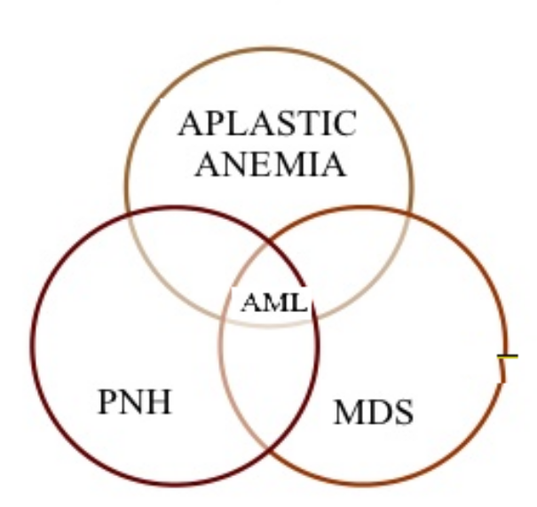
APLASTİK ANEMİ- SEYİR
Vakaların % 25-40’ında 5-10 yıl içinde herhangi bir klonal hastalık gelişir:
Paroksismal nokturnal hemoglobinüri (PNH), myelodisplastik sendrom (MDS) veya lösemi gelişebilir.
AA hastalarının %57-70’inde PNH hücreleri saptanmıştır
MDS hastalarının %20-30’inde Aplastik-hipoplastik hücreler saptanmıştır

Slide 32
PANSİTOPENİDE AYIRICI TANI
Pansitopenili hastaların başlangıç yakınmaları hastadan hastaya değişir
Lenfadenopati; lenfoma, lösemi, SLE
Splenomegali; lösemi, lenfoma, miyelofibrozis, konjestif splenomegali, depo hastalıkları, bağ dokusu hastalıkları

Slide 33
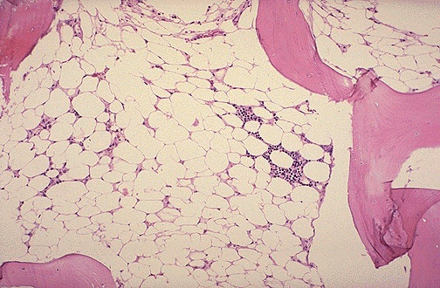
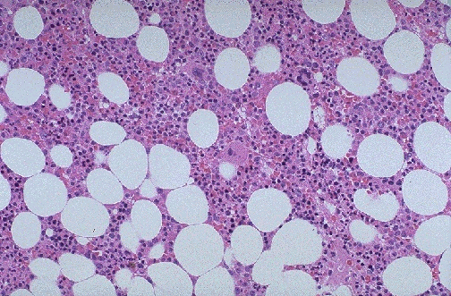
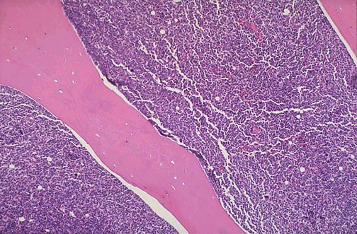
APLASTİK ANEMİ’DE AYIRICI TANI
PANSİTOPENİ İLE BİRLİKTE KEMİK İLİĞİ
Hiperselüler
Hipersplenizİm
Myelofitizik anemi
Megaloblastik Anemi
MDS
Myelofibrozis
Hiposelüler
Edinsel aplastik anemi**
Kalıtsal AA
MDS
PNH

Slide 34
Myelodisplastik sendromlar
  Primer olarak hematopoetik kök hücrenin neoplastik hastalığıdır.
  Ki genellikle normoselüler veya hiperselülerdir.
  Hiposelüler de olabilir:
  AA ile ayırıcı tanıda önemli
  Bir veya birden fazla seride kantitatif ve kalitatif anormallikler vardır. Bu da inefektif eritropoezis ve/veya granulopoezis ve/veya megakaryopoezis ile sonuçlanır.
  Sitogenetik anormallikler sık olarak karşılaşılır.
  Periferik kan yaymasında sitopeni ve displastik (gelişimde anormallik) hücreler görülür.
Notes:
Önceleri alösemik lösemi veya refrakter anemi olarak adlandırılan bir grup hastalığın ortak adıdır.
Kemik iliği normoselüler, hiperselüler veya hiposelüler olabilir.
Hiposelüler kemik iliği aplastik anemiyle karışabilir. Hücrelerde displazi gözlenmesi ve sitogenetik analizle ayırıcı tanıya gidilebilir

Slide 35
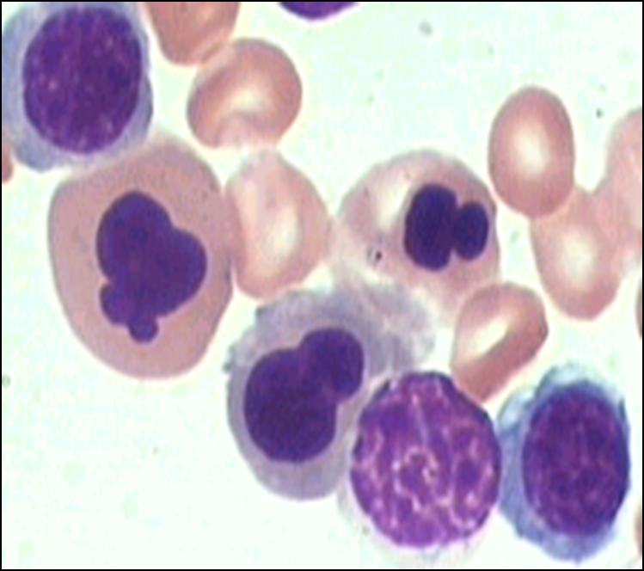
MDS
Karakteristik özellikleri:
  Displazi: Bir veya birden fazla seride
  İnefektif üretim
  Progresif sitopeni (ler)
  <%20 lösemi blastı
  Normal veya anormal sitogenetik
  AML dönüşüm riski
Notes:
MDS, kan hücrelerinin inefektif ve displazik üretimi ve AML’ye dönüşüm riski olan bir grup kök hücre kaynaklı maligniteyi temsil eder.
Tanı ve tedavisi diğer malignitelerden farklı,
Tedavi hedefleri; bireyler arasında hematolojik özelliklere, prognoza ve yaşa göre değişir,
Tek bir çeşit tedavi bütün hastaları hedeflemez veya klinik ihtiyacını karşılamaz.

Slide 36
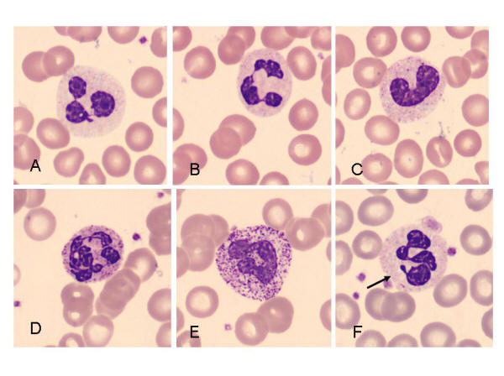
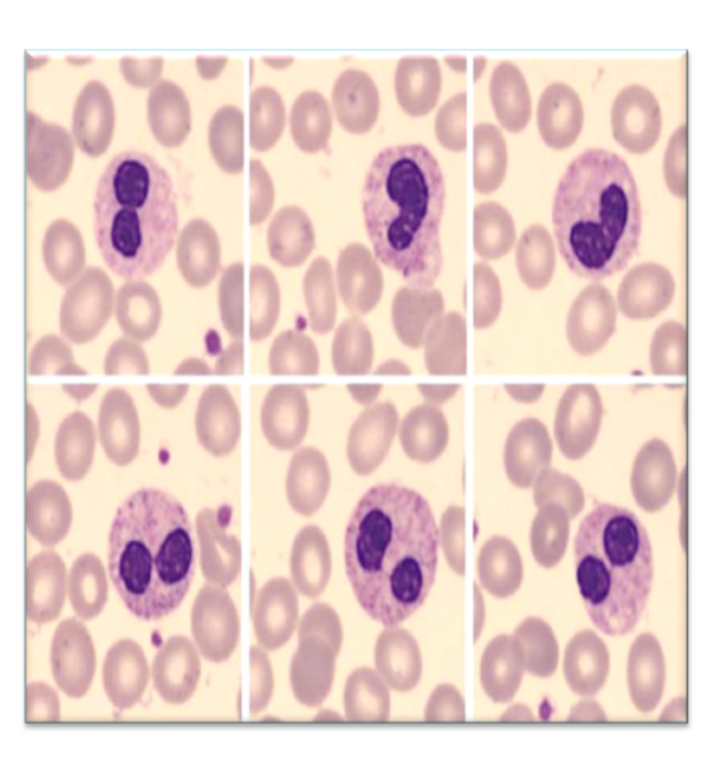
MDS
Normal nötrofiller
Pseudo–Pelger-Huët anomalisi

Slide 37
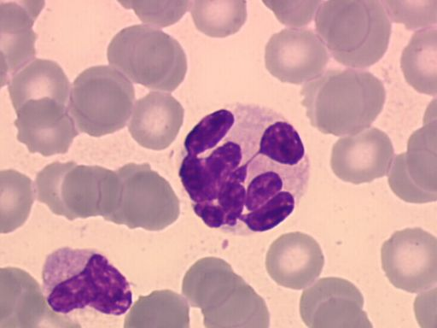
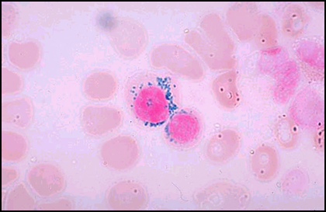
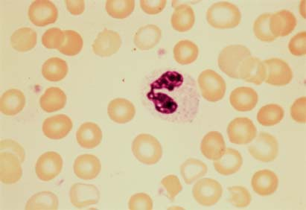
MDS
Ring sideroblast:
(Sitoplazmasında demir granülleri içeren eritroblastlar)
Displazi
MDS
Notes:
Figure 83.4. Pseudo–Pelger-Huët anomaly in a patient with refractory anemia (hematoxylin and eosin stain ×1,250).
Granulositlerde genle segmentayon azalmış; pseudo–Pelger-Huët anomalisi, sıklıkla granulasyonu azlığı veya yokluğu da eşlik eder.
Nötrofil hiposegmentasyonunun bozulmuş diferansiasyonu ve hızlanmış apopitozisden kaynaklandığı düşünülmektedir.bilinmiyor.

Slide 38
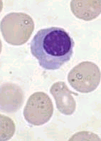
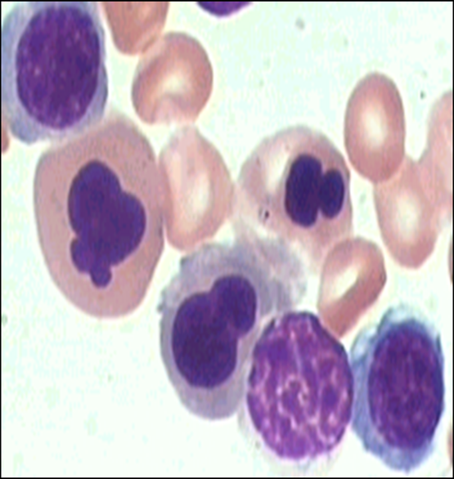
Ayırıcı tanı: Aplastik anemi-MDS
Ağır Displazi
Diseritropoez (MDS)
Normal (AA)

Slide 39
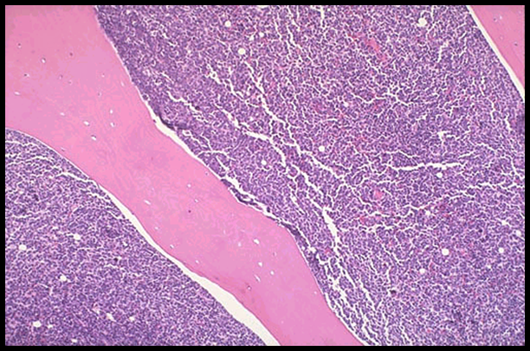
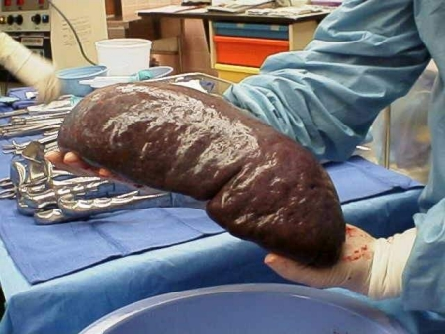
HİPERSİPLENİZM
Büyümüş dalak içinde eritrosit, lökosit ve trombositlerin tutulması (sekestrasyon) ve yıkımlarını artması
Splenomegali
Sitopeni (pansitopeni olabilir)
Kemik iliğinde eritroid hiperplazi
Splenektomi ile sitopenilerin düzelmesi

Slide 40
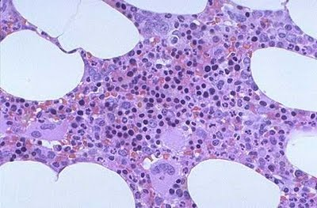
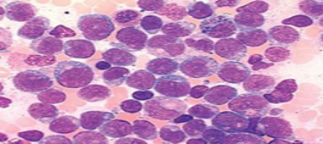
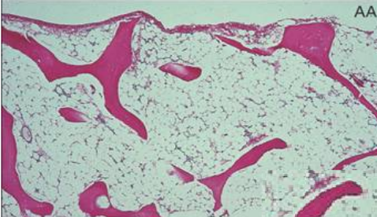
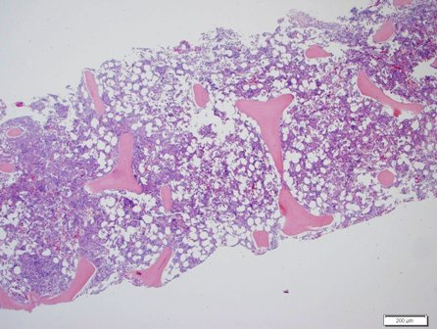

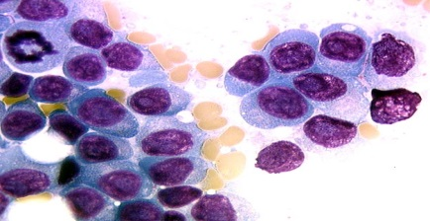

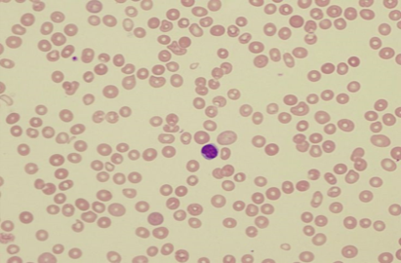
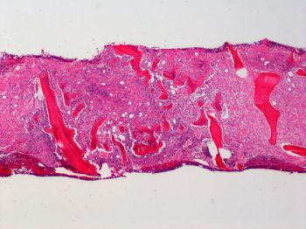
MYELOFİTİZİK ANEMİ
Myelofitizik anemi – kemik iliğinin fibrozis, granülom veya tümör hücreleri ile infiltre edilmesinden kaynaklanır
hiperselüler
hiperselüler
hiposellüler
normoselüler
hiperselüler
Aplastik anemi
Myelofitizik anemi
pansitopeni
hiperselüler
Periferik pansitopenisi olan ve kemik iliği normoselüler, hiposellüler veya hiperselüler (normal & anormal hücresel yapılar ile infiltre edildiği ) olabilir.

Slide 41
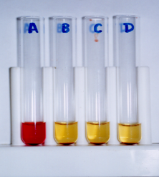
PAROKSİSMAL NOKTURNAL HEMOGLOBİNÜRİ
Kan hücrelerinin membranlarında glikoproteinlere bağlı proteinlerde bir anormallik söz konusudur.
Eritrositlerde kazanılmış membran defekti vardır.
Tekrarlayan hafif veya ağır şiddette intravasküler hemoliz,
Venöz tromboz atakları ve
Aplastik anemiye yatkınlık ile karakterize
Edinsel klonal bir kök hücre hastalığıdır.
PNH Kontrol
S HS S HS
PNH hastası

Slide 42
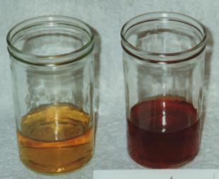
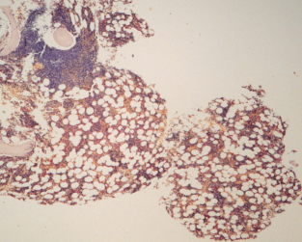
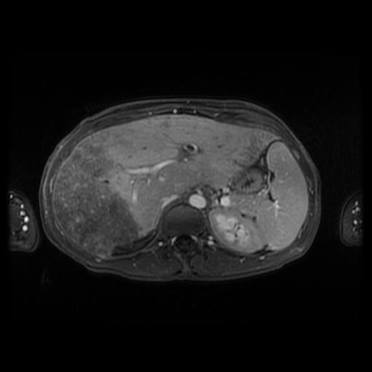
PNH’nın klinik parametreleri
I.
Hemoglobinüri
II.
Kemik İliği Yetmezliği
III.
Tromboz
PNH’da tipik olarak PNH KKH’leri sürekli tahrip olur; sıklıkla kemik iliği yetersizlikleri (örn., aplastik anemi, MDS) ile birlikte ortaya çıkar ^{1,2}

Slide 43

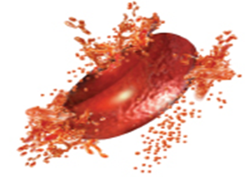
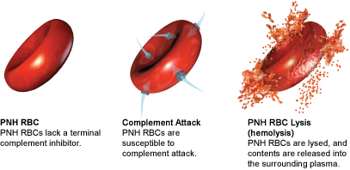
KOMPLEMAN SAVUNMA PROTEİNLERİNİN EKSİKLİĞİ
PNH’nın temel bir özelliğidir
CD59 (MIRL)
membrane inhibitor of reactive lysis
  KKH’leri için komplemanın aracılık ettiği lizise karşı savunma kalkanı oluşturur.
  Membran atak kompleksinin bir araya gelmesini inhibe eder
CD55 (DAF) decay accelerating factor
  C3 ve C5 konvertazların oluşumunu önleyerek ve instabilitesini artırarak kompleman kaskadını zayıflatır
CD59
GPI çıpa
CD55
Özellikle CD59 ve CD55 “kompleman bağlayıcı proteinlerin” yokluğu nedeni ile eritrositler komplemanın hemolitik etkisine karşı aşırı duyarlıdır ve buna bağlı aralıklı hemoglobinüri vardır.
Notes:
A wide range of proteins attach to the cell membrane surface by a glycosylphosphatidylinositol (GPI) anchor and are missing in paroxysmal nocturnal haemoglobinuria (PNH) cells. This includes enzymes, blood group antigens, adhesion molecules, cell receptors, other proteins of unknown function and, notably, complement-regulating surface proteins.
Among the complement-regulating proteins, two emerge as the most important and best studied.
CD55 (decay accelerating factor, DAF) which controls the first steps of the complement cascade by regulating the activity of the C3 and C5 convertases.¹⁻³
CD59 (membrane inhibitor of reactive lysis, MIRL) which inhibits the formation of the terminal complement complex (TCC) by preventing the incorporation of C9 in the C5b-8 complex, thereby preventing the formation of membrane attack complex (MAC or C5b-9).¹⁻³
Red blood cells (RBCs) that are partially or completely deficient in the protective effects of CD55 and CD59 have an increased susceptibility to the lytic effects of activated complement, as is found in PNH.¹⁻³
References
Rosse WF et al. Hematology 2004:48-62.
Johnson RJ, Hillmen P. Mol Pathol 2002;55:145-52.
Parker C et al. Blood 2005;106:3699-709.
43

Slide 44
PROGRESİF BİR KRONİK HEMOLİZ HASTALIĞIDIR
PNH; PIG-A geninde kazanılmış mutasyon ile karakterizedir.
Mutasyon sonucu, enzim sentezi inhibe olur ve glikozil fosfotidil inozitol sentezlenmez. Bu madde hücre membranında kompleman aktivasyonunu inhibe eder.
Eksikliğinde; PNH’da olduğu gibi kompleman aracılıklı hemoliz meydana gelir.
PNH KKH’lerinde terminal kompleman inhibitörü yoktur
Komplemen atağı
PNH KKH’leri lizise uğrar ve içeriği plazmaya dökülür
Notes:
Paroxysmal nocturnal haemoglobinuria (PNH) is an acquired clonal haematopoietic stem-cell disorder. The incidence of PNH is between 7.8 and 15.9 cases per million people.^{1,2}
In PNH, somatic mutation of the phosphatidylinositol-glycan complementation class A (PIG-A) gene prevents the assembly of the glycosylphosphatidylinositol (GPI) moiety that serves to anchor some membrane proteins to the haematopoietic stem-cell surface, which results in the partial or complete deficiency of GPI-anchored proteins.^{3,4}
GPI-anchored proteins are functionally diverse and include two glycoproteins important for the regulation of complement: CD55 (decay-accelerating factor) and CD59 (membrane inhibitor of reactive lysis).^{3,4}
The partial or total deficiency of CD55 and CD59 on PIG-A-mutated cells increases their susceptibility, particularly in the case of red blood cells (RBCs), to the lytic effects of complement, leading to the intravascular haemolysis that is characteristic of PNH.^{3,4}
RBCs from patients with PNH can be classified into PNH type I, PNH type II and PNH type III according to GPI surface protein expression.^{3,4} PNH type I cells have normal GPI protein expression and are insensitive to complement, while PNH type III cells are GPI protein deficient and are 15–25 times more sensitive to complement than type I RBCs. PNH type II cells have a partial deficiency in GPI protein expression and intermediate complement sensitivity (3- to 5-fold that of type I cells).
White blood cells (WBCs) and platelets also express CD55 and CD59, as well as membrane cofactor protein (MCP or CD46), which is another inhibitor of complement activation that is localised at the plasma membrane via a transmembrane domain.⁵ Human RBCs lack MCP and are normally protected against complement activation by expression of CD55 and CD59. PNH RBCs are therefore much more sensitive to lysis by complement than PNH WBCs.⁶
In contrast to GPI-anchored protein-deficient RBCs, the lifespan of PNH granulocytes is normal.⁷
References
Hill A et al. Blood (ASH Annual Meeting Abstracts) 2006; 180: abs 985.
de Latour RP et al. Blood (ASH Annual Meeting Abstracts) 2006; 108: abs 973.
Rachidi S et al. Eur J Intern Med 2010; 21: 260-7.
Parker C et al. Blood 2005; 106: 3699-709.
Bessler M, Hiken J. Hematology Am Soc Hematol Educ Program 2008: 104-10.
Brubaker LH et al. Blood 1977; 50: 657-62.
Seya T et al. Eur J Immunol 1988; 18: 1289-94.
44

Slide 45



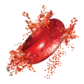

KKH’leri kompleman atağından bir terminal kompleman inhibitörleri kalkanı tarafından korunurlar
Bu koruyucu kompleman inhibitör kalkanı olmadan, PNH KKH’leri tahrip edilir ve serbest Hb açığa çıkar
Tromboz
Böbrek yetersizliği
Sağ kalım üzerinde anlamlı etki
CD55
Pulmoner hipertansiyon
CD59
Karın ağrısı
Kompleman aktivasyonu
Dispne
CD55
CD59
Disfaji (ağrılı yutma)
Morbidite üzerinde anlamlı etki
Serbest Hb
Hemoliz
Tahrip edilen KKH
Bitkinlik
Sağlam KKH
Hemoglobinüri
ANEMİ
Erektil disfonksiyon

Slide 46


PNH-Tanısal Testler
Sukroz lizis testi
Asit Ham testi
Akım sitometrisi ile hücre yüzeyindeki eksik/azalmış proteinlerin tayini***
(CD55, CD59)

Slide 47
PNH Tedavi
Destek tedavisi:
  Prednison faydalı olabilir.
  Demir: İdrarla kaybedilen demiri yerine koymak için,
  Folik asit: Artmış ihtiyacı karşılamak için,
  Gerekli olduğunda eritrosit transfüzyonu,
  Eculizumab tedavisi:
    C5 komplemana karşı monoklonal antikordur. Terminal kompleman aktivasyonunu inhibe eder. Oldukça maliyeti yüksek!!!
    En önemli yan etkisi meningokok enfeksiyonlarında artış (menenjit)!!
  Allojenik kök hücre nakli

Slide 48


